Slide 1
7b
sinif
Bakı şəhəri
Sabunçu rayonu
94 saylı tam orta məktəb
Azərbaycan dili və ədəbiyyat müəllimi
Əbdüləzimova Almaz
Elçin Hüseynbəyli “Nəvə” mövzusu üzrə nümunəvi dərs planı
20.04.2016

Slide 2
Sinif: VIIb
Fənn:Ədəbiyyat
Dərsin mövzusu: Elçin Hüseynbəyli “Nəvə”
Standart:
1.2.2. Digər obrazlarla müqayisə etməklə ədəbi qəhrəmanları səciyyələndirir.
1.2.4. Bədii nümunələrin mövzusunu,ideyasını və başlıca problemini şərh edir.
2.1.2.Bədii nümunələrlə bağlı fikirlərini mətndən nümunələr göstərməklə şərh edir.

Slide 3
Təlim nəticələri;
digər obrazlarla müqayisə etməklə Kamal obrazını səciyyələndirir;
hekayənin mövzu və ideyasını nümunələr göstərməklə şərh edir;
fikirlərini hekayədən nümunələr gətirməklə şərh edir;
Əsas anlayışlar:süjet,obraz,janr
Dərsin tipi: İnduktiv

Slide 4
İstifadə olunan iş formaları: qruplarla iş,fərdi iş
İstifadə olunan iş üsulları:müzakirə,diskussiya,
təqdimat
Fənlərarası inteqrasiya:Az.d.2.1.1, 2.2.2, 2.2.3, 1.2.2. X.d.2.1.1, 2.1.2, 2.1.3.
Resurslar: Komputer,proyektor,dərslik,iş vərəqləri,qiymətləndirmə cədvəli,şəkillər.

Slide 5
Elçin Hüseynbəylinin “Nəvə”əsərində hadisələrin ardıcıllığının qurulması
1.
Nənənin qəfil xəstələnməsi və təcrübəsiz nəvənin xəstə nənəyə qulluq göstərmək cəhdi
Nəvənin kəndə göndərilməyini haqsızlıq sayması və kəndə gələnə qədər törətdiyi hadisələri incələməsi
2.
3.
Nəvənin dəcəlliyi üzündən ailənin onu V sinifdən kənddə oxuması qərarı və nənəgilə gəlməsi
4.
Nəvənin elədiklərindən peşman olmaması və hərəkətlərinə haqq qazandırması
5.
Kəndə gələn nəvənin cığallığında davam etməsi (futbol oyununa əsasən)
Xəstələnmiş nənəyə qulluq etmək məcburiyyətində qalan nəvə və tədricən əyləncələrin arxa planda qalması
6.
7.
Nəvənin yoldaşlarından müxtəlif bəhanələrlə aldıqlarını geri qaytarması,öz qlobusunu Elçinə hədiyyə etməsi
8.
“Müflişləşsə” də rahatlıq tapan nəvə
9.
Valideynlərin qəflətən gəlişi və Kamalın “sürgün müddəti”nin bitməsi

Slide 6
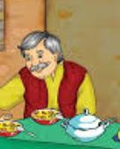
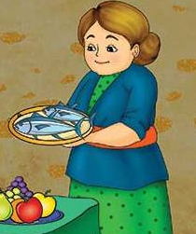
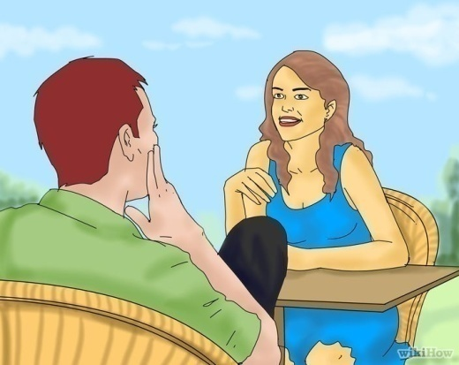
Motivasiya
Baba
Nənə
Övlad
Nəvə

Slide 7
Tədqiqat sualı
Kamalın xüsusiyyət və əməllərində dəyişikliyin yaranmasının əsl səbəbi
sizcə nədir?

Slide 8
Tədqiqatın aparılması
Etibarlılıq
Qruplar
Xeyirxahlıq
Sədaqət

Slide 9
Etibarlılıq qrupu
1)
Hadisənin baş verdi-yi zaman və məkan
Proble-min həlli
Mövzu
Əsər
Obraz
Problem
2)
Əsərin janrını müəyyən et.

Slide 10
Xeyirxahlıq qrupu
Düşüncələr
______________
______________
Söylədikləri
_______________
_______________
Hərəkətlər
____________________________
Hisləri
______________________________
Xarici görkəminin təsviri(portret cizgiləri)
__________________
________________
Məqsəd
_____________________________
Başqaları onun haqqında nə deyir
________________
________________
Başqa mühüm məlumatlar
_________________
________________

Slide 11
Sədaqət qrupu
Obraz
Sən bu obrazın yerinə olsaydın nə edərdin?
Bu obraz haqqında nə düşünürsən?
Bu obraz nə edirdi?
Bu obraza münasi-
bətin necədir?
Bu obrazda ən çox diqqətini nə cəlb etdi?

Slide 12
1.Sizcə,bu cür mövzularda əsərin yazılmasına səbəb nədir?
2.Çətinliklərdən möhkəmlənən,doğru yolu tapan adətən hansı insanlar olur?
3.Demək,insanın xasiyyətində,
davranış və əməllərində dəyişiklik nə zaman baş verə bilər?

Slide 13
Ümumiləşdirmə və nəticə
Bütün bu deyilənlərdən belə bir nəticəyə gəlirik ki,insan xarakterinin dəyişməsində onun düşdüyü mühit və şərait böyük rol oynaya bilər.

Slide 14
Elçin Hüseynbəylinin “Nəvə” hekayəsinin
süjet xəttinin qurulması

Slide 15
Elçin Hüseynbəylinin “Nəvə” hekayəsinin süjet xəttinin qurulması
Xəstələnmiş nənəyə qulluq etmək məcburiyyətində qalan nəvə və tədricən əyləncələrin arxa planda qalması
Kəndə gələn nəvənin cığallığında davam etməsi (futbol oyununa əsasən)
Nəvənin yoldaşlarından müxtəlif bəhanələrlə aldıqlarını geri qaytarması,öz qlobusunu Elçinə hədiyyə etməsi
Nəvənin elədiklərindən peşman olmaması və hərəkətlərinə haqq qazandırması
Nəvənin dəcəlliyi üzündən ailənin onu V sinifdən kənddə oxuması qərarı və nənəgilə gəlməsi
“Müflisləşsə” də rahatlıq tapan nəvə
Nəvənin kəndə göndərilməyini haqsızlıq sayması və kəndə gələnə qədər törətdiyi hadisələri incələməsi
Valideynlərin qəflətən gəlişi və Kamalın “sürgün müddəti”nin bitməsi
Nənənin qəfil xəstələnməsi və təcrübəsiz nəvənin xəstə nənəyə qulluq göstərmək cəhdi

Slide 16
Deyirlər ki, nəvə çox şirin olur, Həyatın ən gözəl mənasıdı o. Ömür bağçasının təbi, loğmanı, Məhəbbət gölünün sonasıdı o.
Deyirlər ki, nəvə çox şirin olur, Bənzəmir bu sevgi, ülfət heç nəyə. Dərddən qüssələnib, əsib coşanda, Onun bir gülüşü gəlir köməyə.
Deyirlər ki, nəvə çox şirin olur, Atadan, anadan, övladdan şirin. Hər biri, bir isti ocaq olsa da, Onun ürəklərdə ayrıdır yeri.

Slide 17
Ev tapşırığı
Elçin Hüseynbəylinin “Nəvə”əsərində Kamal obrazının təhlili(esse)

Slide 18
Qiymətləndirmə
Qruplar
№
Etibarlılıq
Xeyirxahlıq
Sədaqət
Meyarlar
1
Müqayisəetmə,səciyyələndirmə
2
Şərhetmə
Mühakiməyeritmə
3
4
Yekun

Slide 19
Diqqətinizə görə təşəkkür edirəm.

